Slide 1
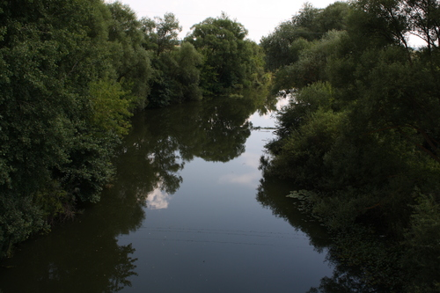
Моя малая Родина

Slide 2
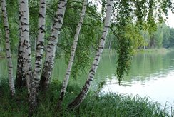
Земетчино моё.
Среди лесов, лугов и пашен
Больших и малых городов
Есть уголок России нашей
В нем ты, Земетчино моё.
Здесь речка детства, дом с крылечком,
В ажурном кружеве окно.
Здесь бьется трепетно сердечко,
В нем ты, Земетчино моё!"

Slide 3
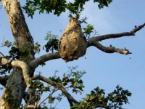

Slide 4
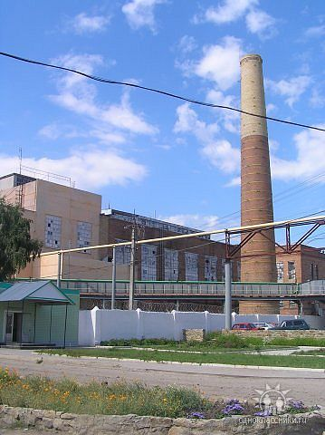

Slide 8
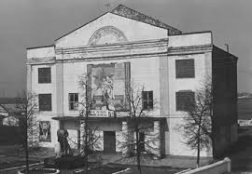

Slide 9
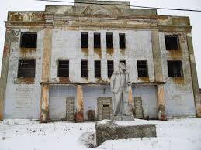

Slide 11
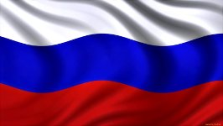

Slide 13
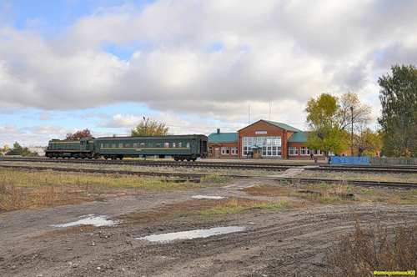

Slide 14
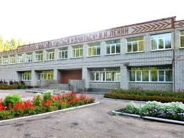

Slide 15
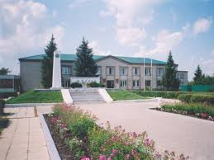

Slide 16
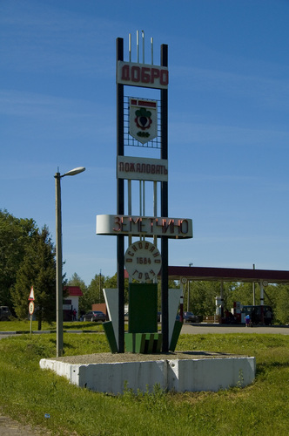

Slide 18
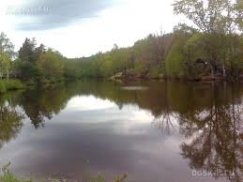

Slide 19
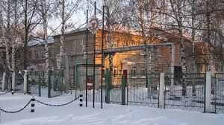

Slide 20
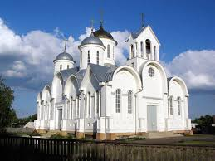

Slide 21
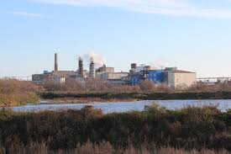

Slide 22
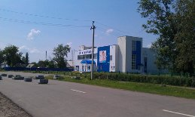

Slide 23
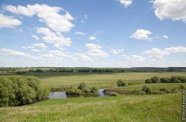
Что мы Родиной зовем?
Дом, где мы с тобой живем,
И березки, вдоль которых
Рядом с мамой мы идет.
Что мы Родиной зовем?
Поле с тонким колоском
Наши праздники и песни
Тёплый вечер за окном.
Что мы Родиной зовем?
Всё что в сердце бережём
И под синим-синим небом
Флаг России над кремлем.

